Slide 1
南极AST3望远镜
运行控制和数据系统低温测试
刘 强
国家天文台南极天文组
商朝晖（天津师范大学/国家天文台）、胡义（国家天文台）、马斌（国家天文台）、
胡柯良（国家天文台）、张志勇（国家天文台）、曾真（国家天文台）、余骏（天津大学）等
2012年11月29日 宜昌 三峡大学
南极天文研究团组
http://aag.bao.ac.cn

Slide 2
报告内容
AST3海量数据存储系统低温测试
工控机低温测试
AST3运控和数据系统低温测试
南极天文研究团组
http://aag.bao.ac.cn

Slide 3
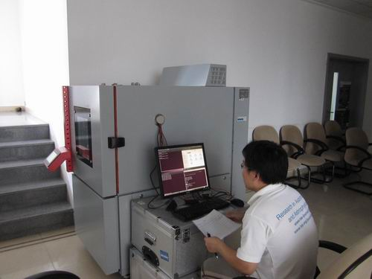
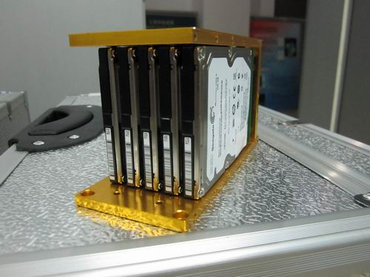
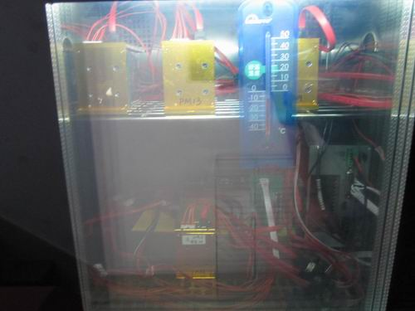
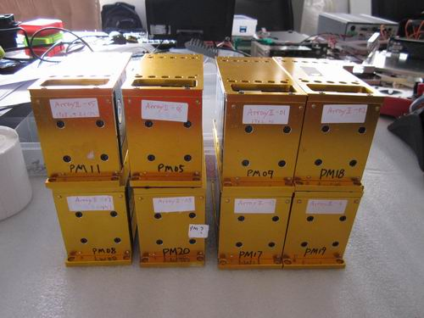
AST3海量数据存储系统低温测试
20T（500G×40块） + 备用：20T
所选硬盘：500G 希捷 2.5寸硬盘
1T日立2.5寸硬盘
1T三星2.5寸硬盘
500G三星固态盘
南极天文研究团组
http://aag.bao.ac.cn

Slide 4
硬盘低温测试（一）
测试时间：9月30日
测试介质：三星1T笔记本硬盘1块、日立1T笔记本硬盘1块、三星500G
固态硬盘1块、希捷500G笔记本硬盘37块
方 案 一：硬盘全启环境降温
常温下，各硬盘启动、挂载均正常；
-5 ℃冷启动，两块希捷500G硬盘挂载不上，其他正常；
-7℃冷冻一小时后，重新挂载，以上两块挂载不上，三星1T硬盘和7块希捷硬盘的写入速度明显变慢（正常~80M/ s,实际~20M/s）
-9 ℃冷冻一小时后，重新挂载，以上两块挂载不上，三星1T硬盘和6块希捷硬盘的写入速度明显变慢
-11℃冷冻一小时后，重新挂载，以上两块挂载不上，三星1T硬盘和24块希捷硬盘的写入速度明显变慢
-13℃冷冻一小时后，重新挂载，四块希捷500G挂载不上，三星1T硬盘和24块希捷硬盘的写入速度明显变慢
-15 ℃冷冻一小时后，重新挂载，五块希捷500G挂载不上，三星1T硬盘和23块希捷硬盘的写入速度明显变慢
南极天文研究团组
http://aag.bao.ac.cn

Slide 5
硬盘低温测试（一）
测试时间：10月1日
测试介质：三星1T笔记本硬盘1块、日立1T笔记本硬盘1块、三星500G
固态硬盘1块、希捷500G笔记本硬盘37块
方 案 二：硬盘冷启动
常温下，启动、挂载均正常；
-5 ℃冷冻一小时后，冷启动，两块希捷500G硬盘挂载不上，其他正常；
-7℃冷冻一小时后，冷启动，9块希捷硬盘挂载不上，3块希捷硬盘挂载慢，读正常；
-9 ℃冷冻一小时后，冷启动，13块希捷硬盘挂载不上，3块希捷硬盘挂载慢，读正常。
小结：三星1T笔记本硬盘工作不稳定，希捷笔记本硬盘在-5℃
以下工作不稳定，日立1T笔记本硬盘和三星固态盘工作
状况良好
南极天文研究团组
http://aag.bao.ac.cn

Slide 6
硬盘低温测试（二）
测试时间：10月2日
测试介质：日立1T笔记本硬盘4块、希捷500G笔记本硬盘36块
方 案：硬盘冷启动
常温下，各硬盘启动、挂载均正常；
-5 ℃冷冻一小时后，冷启动，三块希捷500G硬盘挂载不上，其他正常；
-7℃冷冻一小时后，冷启动，两块希捷500G硬盘挂载不上，一块可以挂上，但不可写
-9 ℃冷冻一小时后，冷启动，六块希捷硬盘挂载不上，在一个PM上的三块挂载很慢（含一块日立1T），怀疑是PM卡问题
-11℃冷冻一小时后，冷启动， 13块希捷硬盘挂载不上，有五个PM上的五块都存在挂载很慢或挂不上的问题，怀疑是PM卡问题
小结：希捷笔记本硬盘在-7℃以下工作不稳定，日立1T笔记本
硬盘状况良好，在-7℃以下，PM卡的电子器件可能有问题
南极天文研究团组
http://aag.bao.ac.cn

Slide 7
硬盘低温测试（三）
测试时间：10月3日
测试介质：希捷500G笔记本硬盘36块
方 案：硬盘冷启动
常温下，各硬盘启动、挂载均正常；
-1 ℃冷冻一小时后，冷启动，三块希捷500G硬盘挂载不上，其他正常；
-5 ℃冷冻一小时后，冷启动，五块希捷500G硬盘挂载不上，一块PM卡可能有问题；
-7℃冷冻一小时后，冷启动，七块希捷500G硬盘挂载不上，一块PM卡可能有问题；
-9 ℃冷冻一小时后，冷启动，18块希捷硬盘挂载不上，一块PM卡可能有问题；
-9℃冷冻一小时后，冷启动， 全部硬盘打开，等10分钟后，4块希捷硬盘挂载不上
小结：希捷笔记本硬盘在-5℃以下工作不稳定
南极天文研究团组
http://aag.bao.ac.cn

Slide 8
硬盘低温测试（四）
测试时间：10月4日
测试介质：日立1T笔记本硬盘15块，希捷500G笔记本硬盘10块
方 案：硬盘冷启动
常温下，各硬盘启动、挂载均正常；
-7 ℃冷冻一小时后，冷启动，怀疑装有5块日立盘的PM卡有问题，一块希捷挂载成功，显示只读模式，其他正常；
-9℃冷冻一小时后，冷启动，现象同上；
-11℃冷冻一小时后，冷启动，为保证希捷硬盘安全，只测日立盘，全部正常（10块）。
小结：日立1T笔记本硬盘工作稳定
南极天文研究团组
http://aag.bao.ac.cn

Slide 9
硬盘低温测试（五）
测试时间：11月17-18日
测试介质：日立1T笔记本硬盘86块，希捷500G笔记本硬盘21块
方 案：硬盘低温储存、冷启动
常温下，各硬盘启动、挂载均正常；
-40 ℃冷冻2小时后，升温到-5 ℃保持一小时后，冷启动；
-7 ℃，-9 ℃，-11℃冷冻一小时后，冷启动；
8块1T日立笔记本硬盘－5 ℃以下有问题，但常温后恢复正常；
500G希捷硬盘挂载时间长之后，可在-9 ℃工作正常。
小结：日立1T笔记本硬盘批次不同，性能不一样
南极天文研究团组
http://aag.bao.ac.cn

Slide 10
硬盘低温总结
测试介质：日立1T笔记本硬盘20块，希捷500G笔记本硬盘109块，
三星1T笔记本硬盘1块，三星512G固态盘一块
希捷500G笔记本硬盘在-5 ℃以下工作状况不稳定；
日立1T笔记本硬盘-11℃以上工作状况稳定；
三星512G固态盘工作稳定；
三星1T笔记本硬盘工作状况不稳定。
南极天文研究团组
http://aag.bao.ac.cn

Slide 11
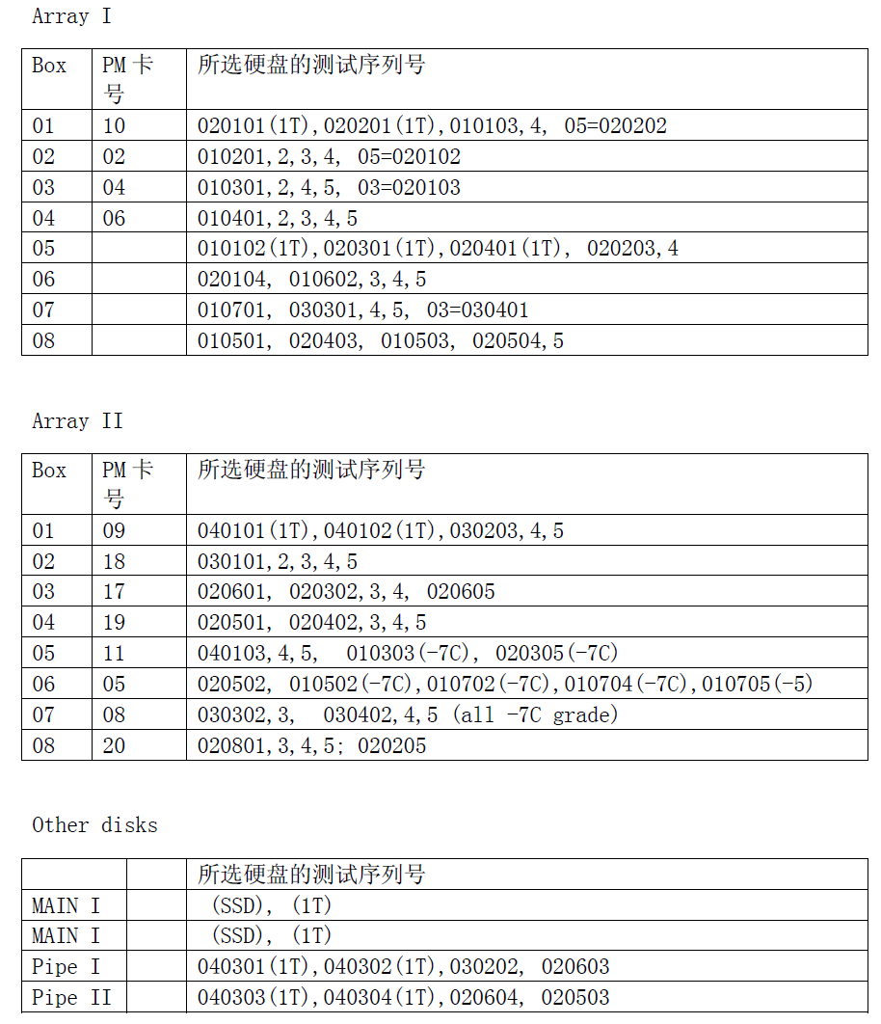
选择标准：优中选优
需：26块1T
64块500G
2块SSD
南极天文研究团组
http://aag.bao.ac.cn

Slide 12
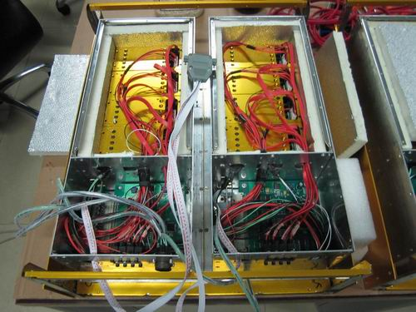
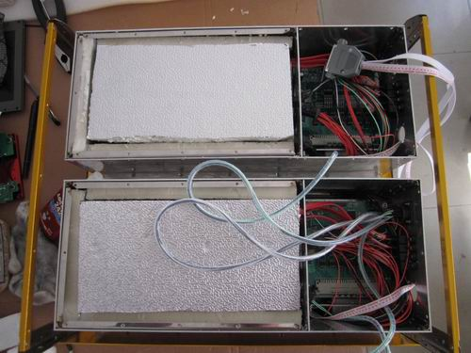
AST3海量数据存储系统
南极天文研究团组
http://aag.bao.ac.cn

Slide 13
工控机低温测试
测试方案：-10，-15，-20 ℃冷冻一小时后，
冷启动，工作正常。
南极天文研究团组
http://aag.bao.ac.cn

Slide 14
整机低温测试
工控机能否正常启动、工作
硬盘能否正常挂载、读写
硬盘加热膜能否正常工作
温度探头（舱内、舱外）能否正常工作
各设备功率
南极天文研究团组
http://aag.bao.ac.cn

Slide 15
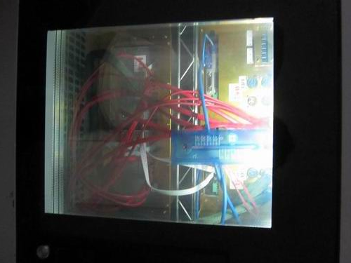
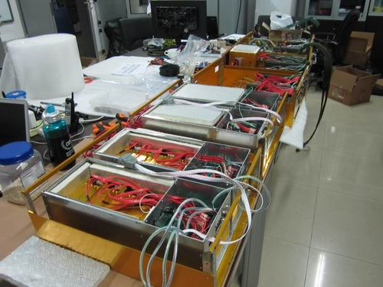
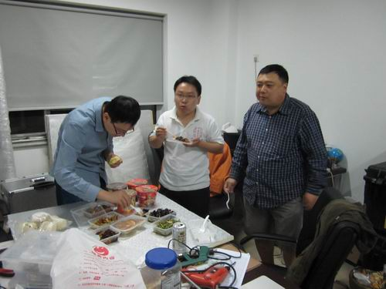
整机低温测试
南极天文研究团组
http://aag.bao.ac.cn

Slide 16
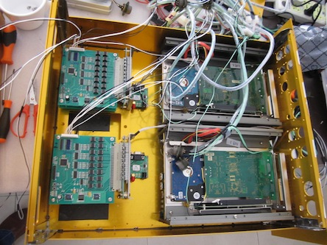
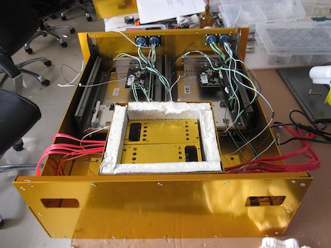
整机低温测试（一）
开启设备 | 功率(W)－常温 | 功率（Ｗ）@-8 ℃
Main I | 36 | 55
+ Pipe I | 72 | 79
+ Pipe II | 103 | 103
加热开启
南极天文研究团组
http://aag.bao.ac.cn

Slide 17
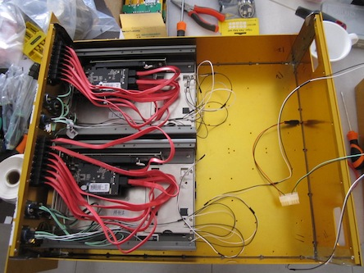
整机低温测试（二）
开启设备 | 功率(W)－常温 | 功率（Ｗ）@-8 ℃
Main I | 31
+ Array I | 65
+ PM×1 | 65
+ disk×2(1T) |  | 118
+ disk×2(500G) |  | 120
+Group I on, PM×4,disk×20 | 112
- Group I off + Group II on | 115
加热开
南极天文研究团组
http://aag.bao.ac.cn

Slide 18
整机低温测试（三）
开启设备 | 功率(W)－常温 | 功率（Ｗ）@-8 ℃
Main I | 31
+ Array II | 60
+ PM×1 | 67 | 74
+ disk×2(1T) | 68
+ disk×2(500G) | 72
+Group I on, PM×4,disk×20 | 106 | 153
+Group II on | 132
-Group I off + Group II on |  | 151
加热开
加热开
南极天文研究团组
http://aag.bao.ac.cn

Slide 19
总 结
新运控和数据系统在常温、低温均运行正常，双备份器件均能正常工作；
1TB硬盘通过低温测试，硬盘箱扩容至25TB，可方便更大扩容；
各设备功耗在允许范围内。
南极天文研究团组
http://aag.bao.ac.cn

Slide 20
Ｔhank CVO & all the LOC！
南极天文研究团组
http://aag.bao.ac.cn

